Slide 1

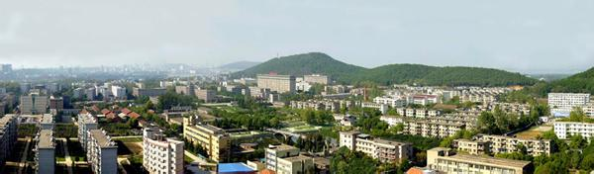
离散数学
Discrete Mathematics
计算机学院
吴亦奇 wuyq@cug.edu.cn

Slide 2
Specific Relations
特殊关系
Specific Relations

Slide 3
Specific Relations
集合的基数
设X、Y为任意两个集合，
⑴ 若存在函数f：X→Y，且f是单射的，则称Y优势于X，或称X劣势于Y，记作X≼·Y，同时，我们也称X的基数小于或等于Y的基数，记作cardX≼cardY。
⑵ 若X≼·Y且X与Y之间不存在双射函数，则称Y绝对优势于X，或称X绝对劣势于Y，记作X≺·Y，同样，我们也称X的基数小于Y的基数，记作cardX≺cardY。

Slide 4
Specific Relations
集合的基数
设X，Y为两个集合，则以下三条中恰有一条成立。
（1）card X≺card Y；
（2）card Y≺card X；
（3）card X = card Y。
设X、Y为任意两个集合，
如果cardX ≼ cardY，cardY ≼ cardX，
则cardX = cardY。

Slide 5
Specific Relations
集合的基数
设X是有限集合，则card X≺א≺ ₀ א
设X是无限集合，则₀א ≼card X
设X、Y是集合，其中，Y＝P（X），
则card X≺card Y

Slide 6
Specific Relations
对于 U的任何一个子集，均可以有 {0, 1}^{U} 中的一个函数与之对应，且不同的子集对应不同的函数。此外，任一函数也必存在一个子集与之对应。也就是说，在 U 的幂集与 {0, 1}^{U} 之间存在一个双射函数。事实上只要取下述对应即可：对于 U 的子集 A，令其对应于函数Ψ_{A}(x)。Ψ_{A}(x) 定义为：
1 若 x∈A
Ψ_{A}(x)＝
0 若 x∉A
由此可见，这样的函数能够刻画集合，这种函数通常称为集合的特征函数。

Slide 7
Specific Relations
正是这一点上，美国控制论专家扎德（L. A. Zadeh）教授提出了把 0.5 理解成属于集合 A 的程度，也就是说，x 既不是完全属于所考虑的集合 A，也不是完全不属于集合 A。按照这样的理解，集合 A 与以前所讨论过的集合是不同的。于是，从 U 到闭区间 [0, 1] 的一个函数，定义了一个新的集合，对于这个集合可能有一些元素部分地属于它。这样一来，把集合的特征函数取值的范围从 {0, 1} 扩大到闭区间 [0, 1]，定义出了与已讨论过的集合概念不同的集合，称为模糊（Fuzzy）子集。

Slide 8
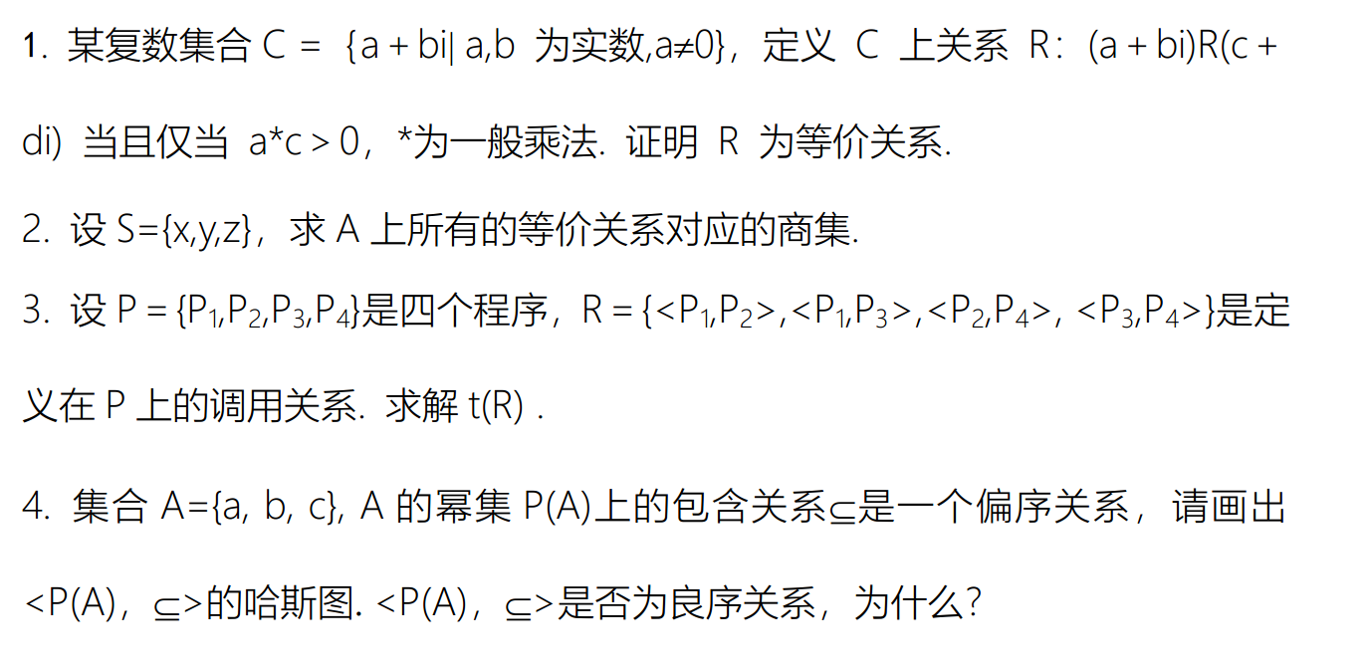
quiz

Slide 9
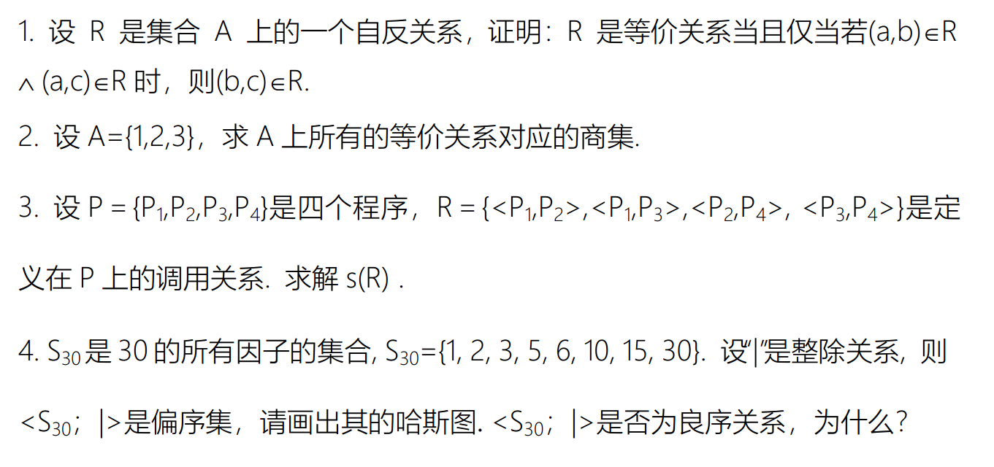
quiz

Slide 10
Graph
图
Graph

Slide 11
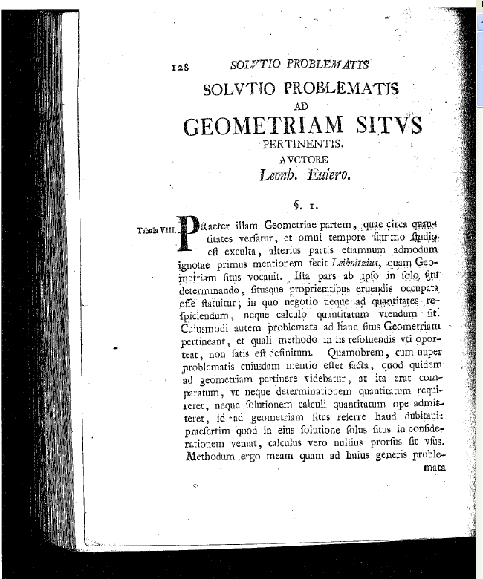
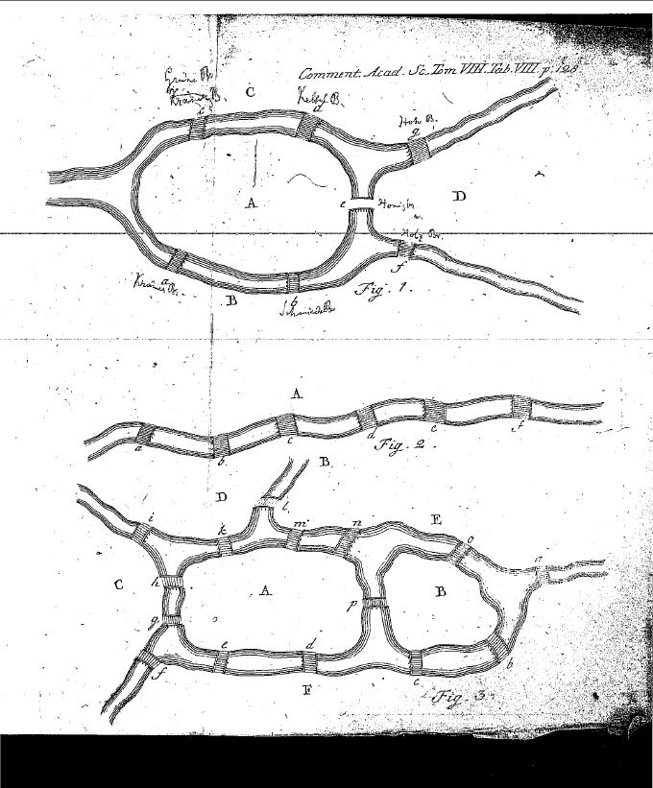
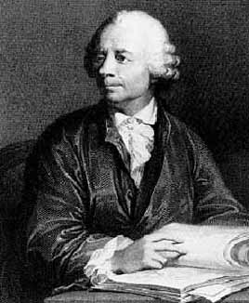
Graph

Slide 12
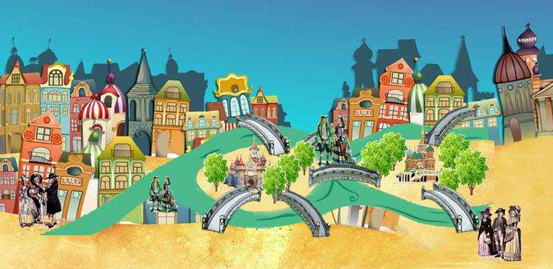
Graph

Slide 13
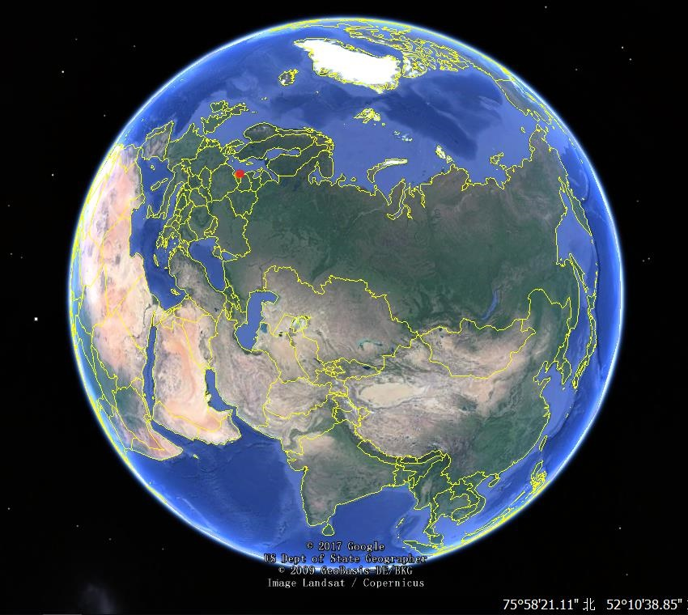
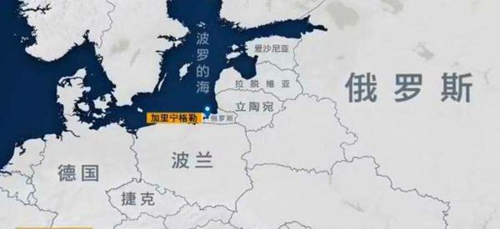
Notes:
动态规划

Slide 14
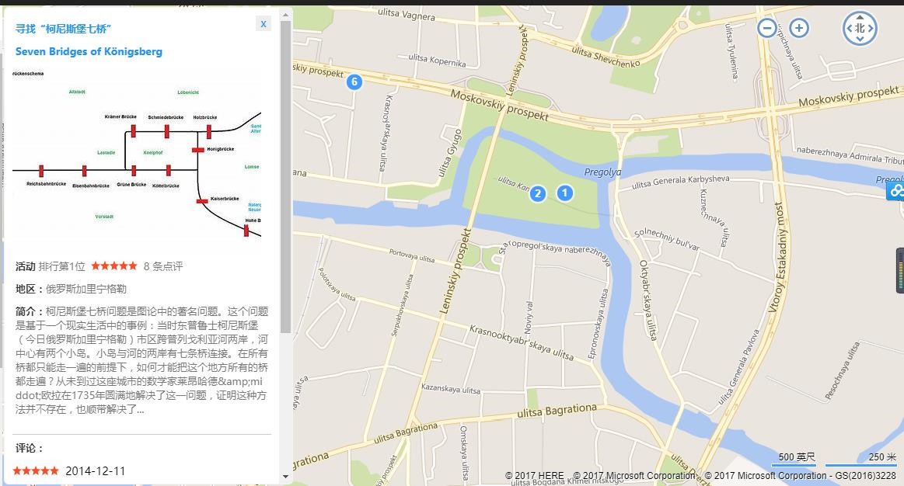
Graph

Slide 15
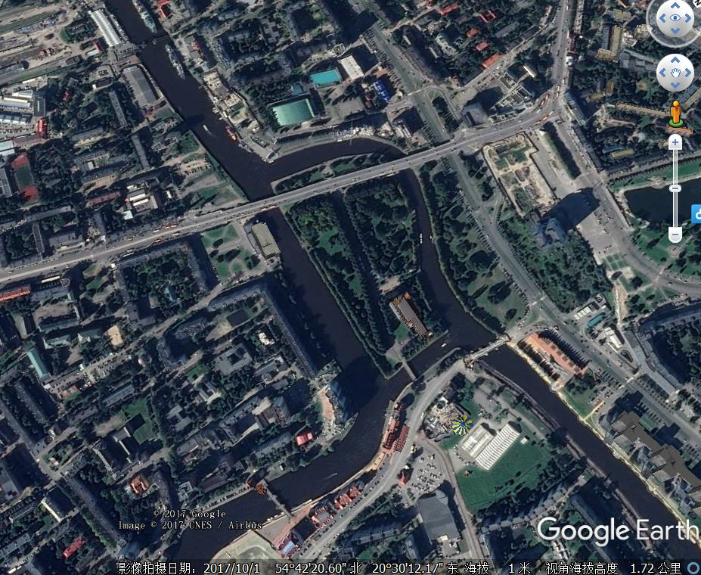
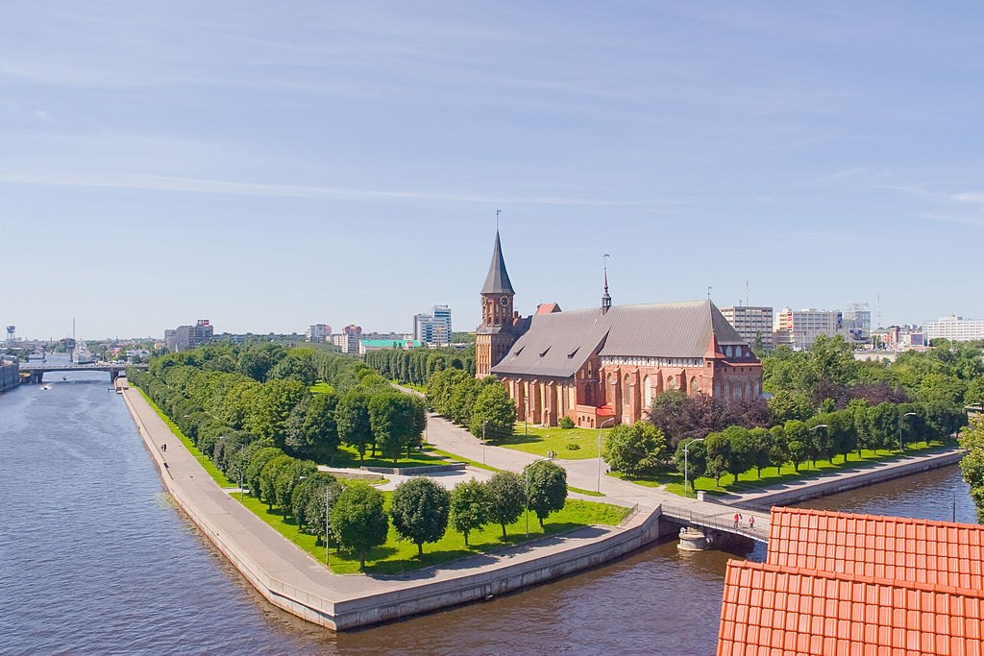
Graph

Slide 16
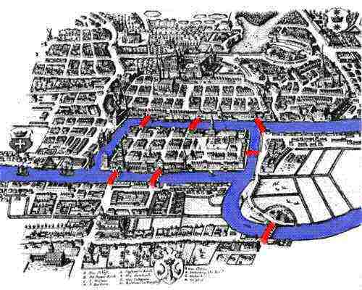
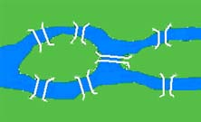
Graph
A
B
D
C

Slide 17
Graph
某人挑一担菜、并带一只狗、一只羊，要从河的北岸到南岸。由于船小，只允许带狗、羊、菜三者中的一种过河；而由于明显的原因，当人不在场时狗与羊、羊与菜不能呆在一起。问此人应采取怎样的办法才能将这三样东西安全地带过河去？
方法一：将人(person)、狗(dog)、羊(sheep)、菜(cabbage)中任意几种在一起的情况看作是一种状态，则北岸可能出现的状态共有十六种，其中
安全状态有下面十种：
(人，狗，羊，菜)，(空)； (P,D,S,C) ，(∅) ；
(人，狗，羊)， (菜)； (P,D,S,) ，(C) ；
(人，狗，菜)，(羊)； (P,D,C) ，(S) ；
(人，羊，菜)，(狗)； (P,S,C) ，(D) ；
(人，羊)，(狗，菜) ； (P,S) ，(D,C) 。

Slide 18
Graph
不安全的状态有如下六种：
(人)， (狗，羊，菜)； (P) ，(D,S,C) ；
(人，菜)， (狗，羊) ； (P,C) ，(D,S) ；
(人，狗)， (羊，菜) ； (P,D) ，(S,C) 。
(P,D,S,C)
(P,D,S)
(P,D,C)
(P,S,C)
(P,S)
(∅)
(C)
(S)
(D)
(D,C)

Slide 19
Graph
方法二：
(D,PSC)
(PDS,C)
(PDSC,∅)
(∅,PDSC)
(PDC,S)
(S,PDC)
(DC,PS)
(PS,DC)
(C,PDS)
(PSC,D)

Slide 20
Graph
某学校共有10名教师，他们分别参加7个班级的讨论课，每个班级可能同时需要多位教师参加，有的教师可能需要参加多个班级的讨论，每个班级必须单独开展讨论课，则如何安排才使得所有班级在最短时间段内完成讨论课？讨论课的情况如下（V_{i}为班级编号，数字1-10为教师编号）：
V₁={1，2，3}，
V₂={1，3，4，5}，
V₃={2，5，6，7}，
V₄={2，6，7}，
V₅={4，7，8，9}，
V₆={8，9，10}，
V₇={1，3，9，10}。
V₁
V₇
V₂
V₆
V₃
V₅
V₄

Slide 21
Graph
定义 图G=(V,E)包括两个集合：
结点集V(G) ：非空的对象的集合,V={v₁,v₂,…,v_{n}} ；
边集E(G) ：有限的两个对象构成的V的无序对构成的集合。E={e₁,e₂,…,e_{m}};
其中，每一条边都是集合V的二元子集，如边e_{i}={u，v}，常常简记为uv或vu，其中u、v称为边uv的端点。

Slide 22
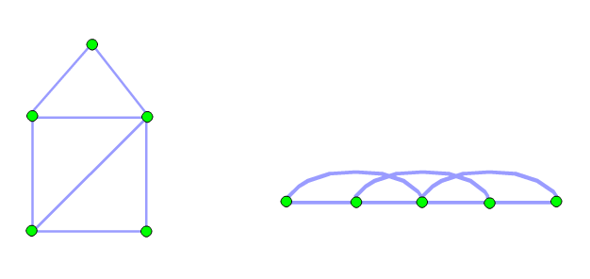
Graph
设 V ={v₁，v₂，v₃，v₄，v₅},
E =
则 G=（V，E）是一个图。
图(a).(b)分别给出了图G的图解方法。

Slide 23
Graph
结点集合V(G)的基数n表示图G的阶，边集合E(G)的基数m表示图G的规模，有时也将图G记作(n,m)。
在图G中，若边集E(G)=Ф,则称G为零图，此时，又若G为n阶图，则称G为n阶零图，记作N_{n}，特别地，称N₁为平凡图（Trivial graph）。
N₇
V₁
V₇
V₂
V₆
V₃
V₅
V₄

Slide 24
Graph
V₁
V₇
V₂
V₆
V₃
顶点集V={V₁, V₂, V₃, V₄, V₅, V₆, V₇ }
边集E={
<V₁,V₂>,<V₁,V₃>,<V₁,V₄>,<V₁,V₇>,<V₂,V₃>,<V₂,V₅>,<V₂,V₇>, <V₃,V₄>,<V₃,V₅>,<V₄,V₅>,<V₅,V₆>,<V₅,V₇>,<V₆,V₇> }
图G=(V,E)的阶为7，
图的规模为13
V₅
V₄

Slide 25
Graph
结点集为空集的图为空图（Empty Graph），并将空图记为∅。
阶为有限的图称为有限图(Finite Graph)，否则称为无限图(Infinite Graph)。

Slide 26
Graph
如果图中存在某两条边的端点都相同，则称该图为多重图(Multigraph)，该两条边称为平行边。如果一条边关联的两个结点是相同的结点，则称该边为圈或自环(Loop)。不存在平行边与圈的图即称为简单图(Simple Graph)。

Slide 27
Graph
如果uv是图G的边，记为e，即uv∈E(G),则称结点u和v邻接(Adjacent),
否则称结点u与v非邻接。
与同一个结点关联的两条边称为邻接边。
与结点v关联的边数称为结点v的度，记作deg(v)。与结点v关联的环对v的度数的贡献要计算两次。
如果结点v的度为0，则称之为孤立点(Isolated Vertex)。
一度的结点称为悬挂点（Pendant Vertex）。
图G的所有结点度数的最小度数称为G的最小度，记作δ(G)，
而所有结点度数的最大者称为G的最大度，记作Δ(G)。
各结点的度均相同的图称为正则图（Regular Graph）。各结点度均为k的正则图称为k-正则图。

Slide 28
Graph
边e₂关联结点v_{1、}v₂
环loop-->非简单图
deg(v₂)=4
结点
Δ(G)=4
v₂
e₂
v₁
e₁
悬挂边
悬挂点
孤立点
δ(G)=0
v₃
平行边/重边
→多重图
v₃结点度为3, deg(v3)=3

Slide 29
Graph
如果图的每条边是二结点构成的有序对，则该图称为有向图(Directed Graph)，上文所定义的图都是无向图(Undirected Graph)。有向图中边uv与vu是两条不同的边，对于边uv，称u为始点，v为终点。
有向图中，结点v的度分为入度，即与该结点相关联并以该结点为终点的边的数目，以及出度,即与该结点相关联并以该结点为始点的边的数目,分别记作deg⁻(v)，deg⁺ (v)。

Slide 30
Graph
v₂
e₂
v₁
v₂
e₂
v₁
e₁
e₁
无向图
有向图

Slide 31
Graph
赋权图(Weight Graph)G是一个三重组<V, E, g>或四重组<V, E, f, g>，其中V是结点集合，E是边的集合，f是从V到非负实数集合的函数，g是从E到非负实数集合的函数。
v₃
v₄
50
v₃
v₄
a
9
6
b
8
45
70
40
6
6
7
8
d
10
7
c
35
v₂
v₁
v₂
5
v₁
G₁
G₂
G₃

Slide 32
Graph
定义 设G =<V,E>是n阶图,若G中任何结点都与其余的n−1个结点相邻，则称G为n阶完全图(Complete Graph)。记作K_{n}。设D=<V,E>为n阶有向图,若对于任意的结点,u,v∈V (u≠v) ,既有有向边<u,v>,又有<v,u>，则称D为有向完全图。
容易得到如下重要结论：
K_{n}的边数|E(K_{n})|=n(n-1)/2，且对于一般的n个结点的图G其边数|E(G)|≤n(n-1)/2。

Slide 33
Graph
(a)
(b)
(c)
(a)为四个结点的完全图，
(b)不是完全图，
(c)是有向完全图。

Slide 34
Graph
图的表示的三种方法
（1）集合表示
（2）邻接表（adjacency list）表示
（3）矩阵表示
1、邻接矩阵（adjacency matrix）表示
2、关联矩阵（incidence matrix）表示
3、可达矩阵（reachability matrix）表示
4、度数矩阵（degree matrix ）表示
5、拉普拉斯矩阵（Laplacian matrix）表示

Slide 35
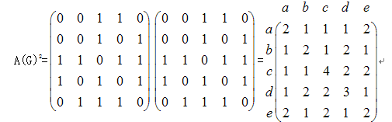
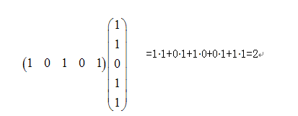
Graph
示例 邻接矩阵及其应用
a
b
A(G)=
e
d
c
a b c d e
A(G)²=
c
d

Slide 36
Graph
令图G=（V，E），称(V′,E′)为G的子图（Subgraph），当
(1)V′⊆V且E′⊆E；
(2)对任意e′∈E′，则与e′相关联的结点u′,v′∈V′。
若G′是 G的子图,则称G是G′的超图/母图，记作G′⊆G。
若G′⊆G且G′≠G(即V′⊂V或E′⊂E)，则称G′是G的真子图。
若G′⊆G且V′=V，则称G′是G的生成子图（Spanning Subgraph）。
设V₁⊆V,且V₁≠∅，以V₁为结点集，以两端点均在V₁中的全体边为边集的G的子图，称为结点集V₁导出的导出子图（Derived Subgraph）。
设E₁⊆E,且E₁≠∅，以E₁为边集，以E₁中边关联的结点的全体为结点集的G的子图，称为边集E₁导出的导出子图。

Slide 37
Graph
G
G的生成子图
G的生成子图
G的真子图
G的真子图
G的零图

Slide 38
Graph
V₁
V₂
由结点导出的导出子图G₁
V₁
V₃
V₄
图G₁
V₂
V₅
V₁
由边集导出的导出子图G₂
V₃
V₄
V₂
V₅
图G
V₃
V₄
图G₂

Slide 39
Graph
设G = <V, E>为简单图，G’ = <V, E₁>为完全图，则称G₁ = <V, E₁-E>为G的补图(Complement of Graph)，记为 。
G的补图也可理解为从结点集V的完全图中删除G中的边剩下的图，即G与其补图的结点集是相同的，边集是相对于完全图的边集为全集的补集。
显然，若G₁= ，则G= ，即它们互为补图。
K_{n}的补图为n个结点的零图。
若设简单图G的邻接矩阵A = (a_{ij})_{n×n}，则它的补图的邻接矩阵

Slide 40
Graph
求下图中图(a)、(b)、(c)的补图。
(a)
(b)
(c)
(a)
(b)
(c)

Slide 41
Graph
设图G = <V, E>。
设e∈E，用G-e表示从G中去掉边e得到的图，称为删除边e。又设E′⊆E，用G-E′表示从G中删除E′中所有边得到的图，称为删除E′。
设v∈V，用G-v表示从G中去掉结点v及v关联的所有边得到的图，称为删除结点v。又设V′⊂V，用G-V′ 表示从G中删除V′中所有结点及关联的所有边得到的图，称为删除V′。
设e = (u, v)∈E，用G\e表示从G中删除e，将e的两个端点u, v用一个新的结点w代替，使w关联除e外的u和v关联的一切边，称为边e的收缩。一个图G可以收缩为图H，是指H可以从G经过若干次边的收缩而得到。
设u, v∈V(u, v可能相邻，也可能不相邻)，用G∪(u, v)表示在u, v之间加一条边(u, v)，称为加新边。

Slide 42
Graph
deg(v₁)=5,deg(v₂)=3,deg(v₃)=3,
deg(v₄)=2,deg(v₅)=0,deg(v₆)=1 ；
奇结点：v₁, v₂, v₃, v₆ ；
偶结点：v₄ , v₅ ；
悬挂点： v₆ ；
悬挂边： (v₂, v₆) 。
并且有如下结论：
(1)所有结点的度数之和等于边数的二倍；
5+3+3+2+0+1=2×7
(2)所有奇结点的度数之和是偶数；
5+3+3+1=12 。
v₁
v₄
v₂
v₃
v₅
v₆

Slide 43
Graph
例.在右面的有向图中，其中：
=3, =4 ,deg(v₁)=7 ；
=2, =2 ,deg(v₂)=4 ；
=3, =1 ,deg(v₃)=4 ；
=1, =1 ,deg(v₄)=2 ；
=0, =0 ,deg(v₅)=0 ；
=0, =1 ,deg(v₆)=1 ；

Slide 44
Graph
奇结点： v₁, v₆ ；
偶结点：v₂, v₃, v₄ , v₅ ；
悬挂点： v₆ ；
悬挂边： (v₂, v₆) 。
并且有如下结论：
(1)所有结点的度数之和等于边数的二倍；
7+4+4+2+0+1=2×9
(2)所有结点的进度之和等于出度之和等于边数；
4+2+1+1+0+1=3+2+3+1+0+0=9
(3)所有奇结点的度数之和是偶数；
7+1=8 。

Slide 45
Graph
边数=?
结点度的总和=?
V₁
V₇
V₂
V₆
V₃
V₅
V₄
所有结点出度之和=？
所有结点入度之和=？

Slide 46
Graph
定理（欧拉定理）在任何图中，结点度的总和等于边数的两倍。
该定理也被称为握手定理，被认为图论第一定理，可以用于证明图的相关性质。
推论 在任意图中，奇数度的结点个数为偶数。

Slide 47
Graph
V₁
V₇
δ(G)= ？
Δ(G)= ？
每个顶点的平均度数=？
V₂
V₆
V₃
V₅
V₄
例 设G=<V; E>，|V|=n, |E|=m，证明：δ(G)≤2m/n≤Δ(G)。

Slide 48
Graph
定义
若图G的结点可以分为两个非空集合V₁，V₂，G中的边的端点分别属于V₁，V₂，则称G为二分图（Bipartite Graph），可简记为G(V₁，V₂)。
若V₁中结点与V₂中结点均邻接且V₂中结点与V₁中结点也均邻接，则称G为完全二分图（Complete Bipartite Graph），记为K_{m,n}，m,n分别是V₁，V₂的基数。

Slide 49
Graph
V₁，={v1,v3,v5}, V₂={v2,v4,v6}
v₁
v₂
v₁
v₂
v₃
v₄
v₃
v₄
v₅
v₆
v₅
v₆
二分图
完全二分图

Slide 50
Graph
v₁
v₁
v₂
v₂
v₆
v₃
v₄
v₃
v₅
v₅
v₆
v₄
图(a)
图（b）
图(a)是二分图,
图（b）是图(a)的另一种表示。

Slide 51
Graph
图的同构(Isomorphism )
设(有向)图G₁=<V₁,E₁>, G₂=<V₂,E₂>, 若存在双射 f:V₁→V₂, 满足
∀u∈V₁,∀v∈V₁, (u,v)∈E₁ ↔ (f(u),f(v))∈E₂
(<u,v>∈E₁ ↔ <f(u),f(v)>∈E₂)
则称G₁与G₂同构, 记作G₁≅G₂

Slide 52
Graph
（1）结点数目相同；
（2）边数相同；
（3）度数相同的结点数相同。
1
6
a
c
e
g
4
7
3
8
2
5
b
d
f
h
G
G’

Slide 53
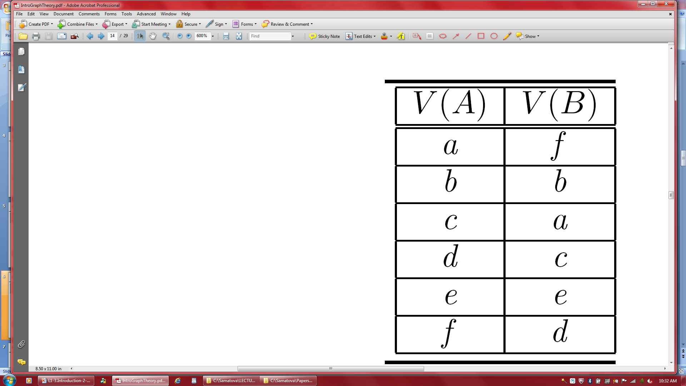
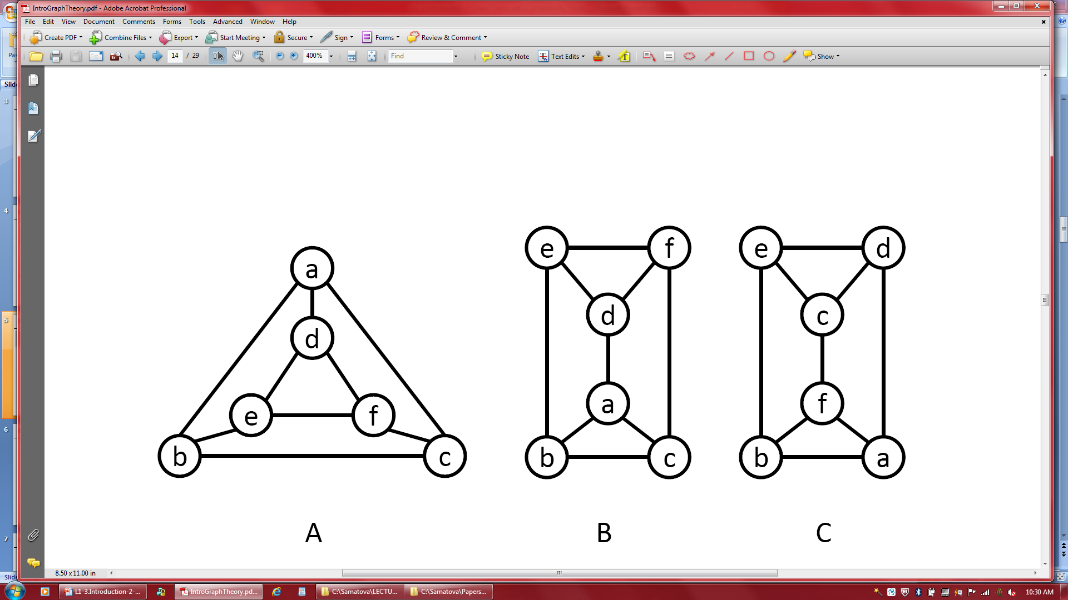
Graph
(A)
(B)
(C)
C

Slide 54
Graph
a
e
v₁
v₄
b
v₅
d
v₂
v₃
c
(1)
(2)
(3)
(4)
(5)
(6)

Slide 55
Graph
G₁
G₂
G₃
G₁≅G₃, G₁≅G₂

Slide 56
Graph
G₁
G₂
G₃
G₁≅G₂≅G₃

Slide 57
Graph
G₁
G₂
G₃
G₁≅G₂, G₂≅G₃

